Slide 1

Mind.net
13 정진은
13 김동환
13 김문찬
13 김태현
13 김기훈
13 김문서

Slide 2
Contents
01
개요 및 목표
02
기능적 요구사항
03
비기능적 요구사항
04
인수 조건

Slide 3
01
개요 및 목표
시스템 개요
아이디어 정리 및 도출을 위한 도구로서의 마인드 맵을 웹페이지에서 사용 할 수 있게 하여 생산성 및 효율성을 증가 시킨다.
목표
웹 페이지에서 마인드맵을 그리고 타인과 공유 가능.
현재 작성 중인 마인드 맵에 다른 사용자가 캡션 및 코멘트를 등록 할 수 있으며 아이디어 도출이 어려울 경우 같은 주제에서 도출된 다른 사용자의 아이디어를 추천하여 새롭게 아이디어를 연상하는데 도움을 준다.

Slide 4
02
기능적 요구사항
기능 리스트
대분류 | 액터 | 기능 이름 | 식별 번호
회원 관리 | 사용자 | 회원 가입 | FUR 1.1
 | 사용자 | 회원 정보 조회 | FUR 1.2
 | 사용자 | 회원 탈퇴 | FUR 1.3
 | 사용자 | 회원 정보 수정 | FUR 1.4

Slide 5
02
대분류 | 액터 | 기능 이름 | 식별 번호
아이디어 관리 | 사용자 | 아이디어 추가 | FUR 2.1
 | 사용자 | 이미지 추가 | FUR 2.2
 | 사용자 | 영상 추가 | FUR 2.3
 | 사용자 | 아이디어 조회 | FUR 2.4
 | 사용자 | 아이디어 삭제 | FUR 2.5
 | 사용자 | 아이디어 수정 | FUR 2.6
 | 사용자 | 아이디어 서식 수정 | FUR 2.7
 | 사용자 | 가지 추가 | FUR 2.8
 | 사용자 | 가지 삭제 | FUR 2.9
 | 사용자 | 가지 서식 수정 | FUR 2.10
 | 사용자 | 아이디어 추천 | FUR 2.11
 | 사용자 | 캡션 추가 | FUR 2.12
기능적 요구사항

Slide 6
02
기능적 요구사항
대분류 | 액터 | 기능 이름 | 식별 번호
마인드 맵 관리 | 사용자 | 마인드 맵 추가 | FUR 3.1
 | 사용자 | 마인드 맵 조회 | FUR 3.2
 | 사용자 | 마인드 맵 삭제 | FUR 3.3
 | 사용자 | 마인드 맵 수정 | FUR 3.4
 | 사용자 | 마인드 맵 탐색 | FUR 3.5
 | 사용자 | 마인드 맵 공개 범위 설정 | FUR 3.6
 | 사용자 | 코멘트 작성 | FUR 3.7

Slide 7
02
기능적 요구사항
유즈케이스 다이어그램

Slide 8
02
유즈케이스 명세
기능적 요구사항
기능 이름 | 아이디어 추가 |  | 식별 번호 | FUR 2.1
개요 | 등록하고자 하는 아이디어를 추가하여 텍스트로 기입할 수 있게 한다.
액터 | 사용자
시나리오 | 기본 시나리오 | 1. 부모를 아이디어를 선택한다. 2. 아이디어를 추가한다. 3. 부모와 연결된 아이디어가 생성된다.
 | 예외 시나리오 | E1. 부모가 선택되지 않은 경우 가장 큰 주제를 부모로 둔다.
선행 조건 | 회원이 로그인된 상태여야 한다.
후행 조건 | 등록된 아이디어가 수정 가능해야 한다.

Slide 9
02
기능적 요구사항
기능 이름 | 이미지 추가 |  | 식별 번호 | FUR 2.2
개요 | 등록하고자 하는 이미지를 아이디어로 추가한다.
액터 | 사용자
시나리오 | 기본 시나리오 | 1. 아이디어를 선택한다. 2. 이미지를 추가한다. 3. 아이디어에 이미지가 첨부된다.
 | 예외 시나리오 | -
선행 조건 | 회원이 로그인된 상태여야 한다.
후행 조건 | 등록된 아이디어가 수정 가능해야 한다.

Slide 10
02
기능적 요구사항
기능 이름 | 아이디어 추천 |  | 식별 번호 | FUR 2.11
개요 | 선택된 아이디어의 다음 아이디어를 추천해준다.
액터 | 사용자
시나리오 | 기본 시나리오 | 1. 사용자가 아이디어를 선택한다. 2. 선택된 아이디어의 다음 아이디어를 추천해준다.
 | 예외 시나리오 | -
선행 조건 | 회원이 로그인된 상태여야 한다.
후행 조건 | 추천된 아이디어를 사용자가 등록가능 해야 한다.

Slide 11
03
비기능적 요구사항
성능 요구
마인드맵 조회 및 탐색에 걸리는 시간은 5초를 넘지 않아야 한다.
아이디어 추천에 걸리는 시간은 5초를 넘지 않아야한다.
로그인에 걸리는 시간은 2초를 넘지 않아야한다.
예외 조건 및 처리
아이디어 추천은 명확한 명사가 제시되어야 한다.
마인드 맵 공개 범위 설정은 아이디로만 검색 가능하게 한다.

Slide 12
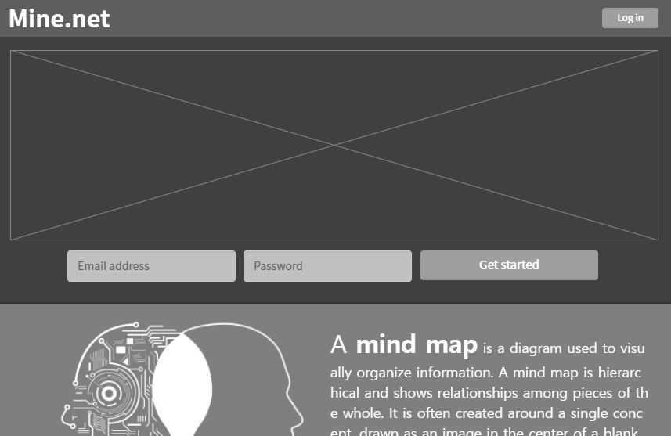
03
사용자 인터페이스
비기능적 요구사항

Slide 13
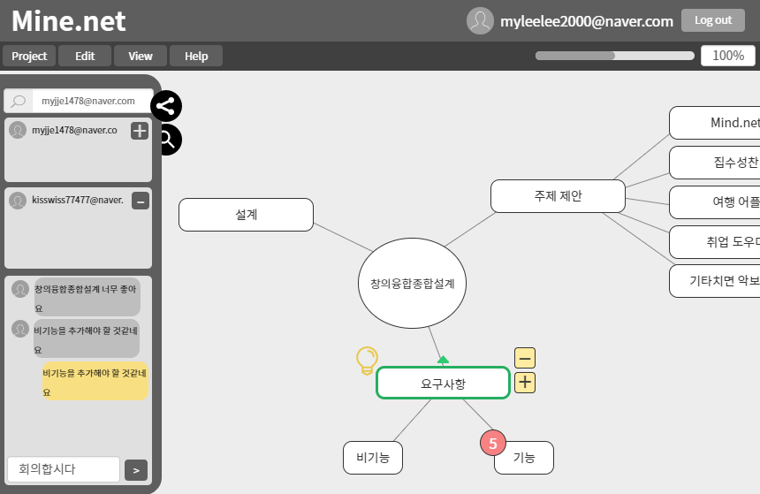
03
비기능적 요구사항

Slide 14
04
인수 조건
순번 | 항목 | 평가
 |  | 합격 | 불합격
1 | 회원 관리 기능이 정상 작동한다.
2 | 아이디어 추천 기능이 정상 작동한다.
3 | 마인드 맵 공개 범위 설정이 정상 작동한다.
4 | 마인드 맵 조회 및 탐색 기능이 정상 작동한다.
5 | 마인드 맵 저장이 정상 작동한다.

Slide 15
Thank you

